Slide 1
Měnová politika
Národní hospodářství
přednáška

Slide 2
Stát a trh, stát a hospodářská politika
Trh, tržní mechanismus
Zásahy do fungování tržního mechanismu
Hospodářská politika státu
Fiskální politika
Měnová politika

Slide 3
Měnová politika
Cíl: Cenová stabilita
ústava čl. 98 – „péče o cenovou stabilitu“
zák. č. 6/1993 Sb., o ČNB, § 2
„Hlavním cílem České národní banky je péče o cenovou stabilitu. Česká národní banka dále pečuje o finanční stabilitu a o bezpečné fungování finančního systému v České republice. Pokud tím není dotčen její hlavní cíl, Česká národní banka podporuje obecnou hospodářskou politiku vlády vedoucí k udržitelnému hospodářskému růstu a obecné hospodářské politiky v Evropské unii se záměrem přispět k dosažení cílů Evropské unie. Česká národní banka jedná v souladu se zásadou otevřeného tržního hospodářství.“
„ČNB určuje měnovou politiku“

Slide 4
Inflační cíl
ČNB si určila tzv. inflační cíl ve výši 2%
ČNB se snaží nepřímo ovlivnit výši inflace
Jakým způsobem může ČNB ovlivňovat výši inflace?

Slide 5
Několik pojmů úvodem
Hotovost
Bezhotovostní (účetní) depozitní peníze
Rezervy (rezervní peníze)
Povinné minimální rezervy
Mezibankovní trh
Klíčové sazby

Slide 6
Měnověpolitické nástroje
Standardní
Povinné minimální rezervy (ustupují do pozadí)
Operace na volném trhu
Automatické nástroje (depozitní a úvěrové facility)

Slide 7
Měnověpolitické nástroje
Standardní
Povinné minimální rezervy (ustupují do pozadí)
Operace na volném trhu
Automatické nástroje (depozitní a úvěrové facility)
Tři klíčové sazby:
Repo sazba
Diskontní sazba
Lombardní sazba

Slide 8
Operace na volném trhu
Dodávání vs. stahování likvidity (rezerv)
Dodávání – ČNB půjčuje nové rezervy
Stahování – ČNB stahuje přebytečné rezervy
Půjčování či stahování se děje vždy na předem stanovenou dobu (většinou 2 týdny), tj. tzv. repo tendry
Zajištění kolaterálem

Slide 9
Automatické nástroje
Dodávání likvidity (rezerv)
ČNB půjčuje nové rezervy, většinou over-night
Lombardní sazba
V praxi ČR v současné době spíše výjimečné

Slide 10
Automatické nástroje
Dodávání likvidity (rezerv)
ČNB půjčuje nové rezervy, většinou over-night
Lombardní sazba
V praxi ČR v současné době spíše výjimečné
Stahování likvidity (rezerv)
ČNB umožňuje bankám „odložit“ přebytečné rezervy, over-night
Diskontní sazba

Slide 11
Aktuální výše sazeb a PMR v ČR (11/2017)
Základní sazby ČNB
2T Repo sazba:0,50 %
Diskontní sazba:0,05 %
Lombardní sazba:1,00 %
PMR:2,00 %

Slide 12
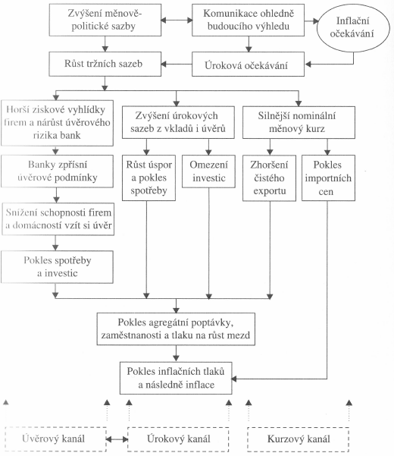
Transmisní mechanismus
Řetězec ekonomických vazeb
Příklad:
Zvýšení repo sazby
Zvýšení sazeb u komerčních bank
Snížení poptávky
Pokles růstu cen

Slide 13
Nestandardní měnověpolitické nástroje
Devizové intervence
V ČR prováděny od 2013 do 2017
Repo sazba a diskontní sazba na „technické nule“
Inflace stále příliš nízká
Snaha o navýšení inflace blíže k inflačnímu cíli
Přistoupeno k „oslabování“ koruny
Nákup EUR za CZK

Slide 14
Devizové intervence
V ČR prováděny od 2013 do 2017
Repo sazba a diskontní sazba na „technické nule“
Inflace stále příliš nízká
Snaha o přiblížení k inflačnímu cíly

Slide 15
Devizové intervence
Bankovní rada – listopad 2013: „v případě potřeby intervenovat na devizovém trhu na oslabení kurzu koruny tak, aby udržovala kurz koruny vůči euru poblíž hladiny 27 CZK/EUR
Opakovaně potvrzováno
Snaha o „oslabování“ koruny
„dovozní“ inflace, podpora exportu
Nákup EUR za CZK
Devizové intervence – automatické

Slide 16
Devizové intervence – několik názorů
Viceguvernér ČNB 2014
https://www.youtube.com/watch?v=XE1nkMmOHDg
Ekonom Pavel Kohout 2013/2014
https://www.youtube.com/watch?v=_qw_FogVuJ4
Jaroslav Brychta 2017
https://www.youtube.com/watch?v=m81MVcozXK0

Slide 17
Některé další měnověpolitické nástroje - v ČR nevyužívané
Kvantitativní uvolňování
Negativní sazby
V teoretické rovině uvažováno o:
tzv. helicopter drops
novém druhu bezhotovostních (účetních) peněz (s úročením stanoveným centrální bankou)

Slide 18
Současný stav
Inflace v říjnu 2017 cca 2,9%
V průběhu roku 2017:
ukončeny devizové intervence
Postupné navyšování klíčových sazeb
Výše inflace a stav ekonomiky ovlivní budoucí měnověpolitické kroky ČNB
Příští měnověpolitické zasedání bankovní rady ČNB 21.12.2017

Slide 19
Otázky?
Děkuji za pozornost
JUDr. Johan Schweigl, Ph.D.
Johan.Schweigl@law.muni.cz

